Slide 1
DOA BELAJAR
PEMBUKA BELAJAR
“Kami ridho Allah SWT sebagai Tuhanku, Islam sebagai
agamaku, dan Nabi Muhammad sebagai Nabi dan Rasul, Ya Allah, tambahkanlah kepadaku ilmu dan berikanlah aku kefahaman”

Slide 2
LUAS BIDANG KAJIAN DAN OVERLAP FISIOTERAPI
KULIAH PAKAR 1

Slide 3
Capaian Pembelajaran
Mahasiswa mampu memahami, Mengerti, teori tentang Luas Bidang kajian Over lapping Fisioterapi

Slide 4
Bahan Kajian
Profesional Fisioterapis Aspek Medical
Aspek Domain praktik Fisioterapi Aspek Sosial
Proses fisioterapi

Slide 5
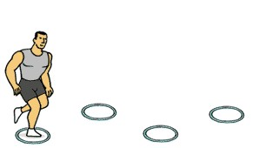
LUAS BIDANG KAJIAN OVERLAP FISIOTERAPI
Fisioterapi tidak salah langkah dalam
melakukan wewenang sebagai Fisioterapis

Slide 6
Assesment (history taking)
PT comunication (Profesional)
Diagnosis
Plan of care → Evaluation

Slide 7
BAGAN LUAS BIDANG OVERLAP FT
HEALTH CARE
MEDICAL ASPECTS
DOMAIN OF PT PRACTICE
SOCIAL ASPECTS
PATHOLOG PATHOFISIO
I
Y/ LOG
IMPAIRMEN
T
FUNCTIONA
LLIMITATION
DIS
ABILITY
PHYSICAL PSYCHOLO GICAL SOCIAL
CARDIORESPIRASI
MUSCULOSCELETAL NEUROMUSCULAR INTEGUMENTARY

Slide 8
COMPARISON OF TERMINOLOGY OF DISABLEMENT MODELS
Models | Tissue/sel level | Organ sistem level | Personal Level | Social Level
NAGI | Active patholo | Impairment | Functional Limitation | disability
ICIDH | Deasease | Impairment | Dusability | Handicap
ICF |  | Impairment of the body structure/funct ion | Actifity limitation | Partisipation Restriction

Slide 9
Patien/ client management
Standar Proses Fisioterapi
DIAGNOSIS
EXAMINATIO N
PROGNOSIS
Patients
INTERVENTIO N
OUTCOMES

Slide 10
EXAMINATION
Examination (Pemeriksaan) Fisioterapi adalah prosedur untuk memeriksa, menangani, dan mengevaluasi pasien yang mengalami keterbatasan pada gerak dan fungsi tubuh.
Prosedur ini dilakukan dilakukan untuk mencegah cacat fisik dan mengurangi risiko terjadinya cedera atau gangguan gerakan di kemudian hari

Slide 11
Apa saja prosedur Pemeriksaan ini?
Cek REDFLAG → pastikan kondisi pasien aman untuk ditangani
Prosedur pemeriksaan harus dilakukan dengan lengkap. Tidak boleh dipilih2.

Slide 12
DIAGNOSIS
· Diagnosis
berbagai simtom, sindroma
FT adalah label
yang
merangkum
Pemeriksaan pasien atau klien baik aktual maupun potensial (gerak dan fungsi).
· Diagnosis akan berfungsi dalam menggambarkan keadaan pasien/klien, menuntun penentuan prognosis dan menuntun penyusunan rencana
intervensi.
atau kategori yang
dari
merefleksikan informasi yang di dapat

Slide 13
DIAGNOSIS STATEMENT
› Merumuskan adanya simptom dan atau sindrom.
› Merumuskan ketidakmampuan gerak dalam aktifitas
hidup harian.
› Merumuskan keterbatasan gerak fungsional.
› Merumuskan keterbatasan gerak komponen tubuh.
› Merumuskan gangguan dan atau kelemahan jaringan.
› Merumuskan/mengidentifikasi adanya patologi seluler.
› Merumuskan/mengidentifikasi adanya patologi biomolekuler.

Slide 14
PATHOLOGY
Identifikasi dan klasifikasi kelainan ini dari struktur atau proses anatomi, fisiologis, atau psikologis umumnya memicu intervensi medis berdasarkan diagnosi Identifikasi Dan Klasifikasi Kelainan Dari Anatomi, Struktur Fisiologis, Atau Psikologis atau Proses Umum Menicu Intervensi Medis Berdasarkan Diagnosis MedisTerapis fisik di semua bidang praktik memperlakukan pasien dengan banyak patologi. Pengetahuan tentang patologi-patologi ini (diagnosis medis) adalah informasi latar belakang penting, tetapi tidak memberi tahu terapis bagaimana menilai dan mengobati disfungsi pasien yang muncul dari kondisi patologis.
Fisioterapi: Di Semua Bidang Praktek menangani Pasien dengan Banyak Patologi. Penghahanuan Tentang Patologi (Diagnosa Medis) Adalah Informasi Latar Belakang Penting, Tetapi Ia Tak Memberitahu Terapi Bagaiana Menilai Dan Mengobati Disfungsi Pasien Patologis Kondisi

Slide 15
IMPAIRMENT
Impairments are the consequences of pathological conditions; that is, they are the signs and symptoms that reflect abnormalities at the body system, organ, or tissue
konsekuensi kerusakan dari kondisi patologis, yaitu, mereka adalah tanda dan gejala yang mencerminkan kelainan pada sistem tubuh, organ, atau jaringan
Impairments can be categorized as arising from anatomical,physiological, or psychological alterations as well as losses or abnormalities of structure or function of a body system.
Kerusakan /penurunan dapat dikategorikan sebagai yang timbul dari anatomi, perubahan fisiologis, atau psikologis serta kerugian atau kelainan struktur atau fungsi sistem
tubuh

Slide 16
CAMMON IMPAIRMENT OF MUSCULOSCELETAL IN PT
• Pain
• Muscle weakness/reduced torque production
• Decreased muscular endurance
• Limited range of motion due to
• Restriction of the joint capsule
• Restriction of periarticular connective tissue
• Decreased muscle length
• Joint hypermobility
• Faulty correction posture
• Muscle length/strength imbalances

Slide 17
IMPAIRMENT OF MUSCULOSCELETAL IN PT
Nyeri
Kelemahan otot / torsi berkurangnya produksi
penurunan kekuatan otot
Terbatasnya jangkauan gerak karena pembatasan kapsul sendi (Menurunnya LGS)
Oedema
Bersama hipermobilitas
Kesalahan postur
Inbalance kekuatan otot

Slide 18
FUNCTIONAL LIMITATION
Keterbatasan fungsional adalah hasil dari gangguan dan ditandai oleh keadaan yang mengurangi kemampuan seseorang untuk melakukan tindakan atau komponen kemampuan motorik dengan cara yang efisien
atau biasanya diharapkan.

Slide 20
COMMON FUNCTIONAL LIMITATION RELATED TO TASK
Keterbatasan pada kegiatan :
• meraih dan menggenggam
• Mengangkat dan membawa
• mendorong dan menarik
• Membungkuk
• Memutar dan bermutar
• Melempar dan menangkap
• Rolling.
• Berdiri
• jongkok dan berlutut
• berdiri dan duduk
• naik dan turun dari tempat tidur
• Merangkak, berjalan, berlari
• naik dan turun tangga
• Melompat dan meloncat
• menendang

Slide 21
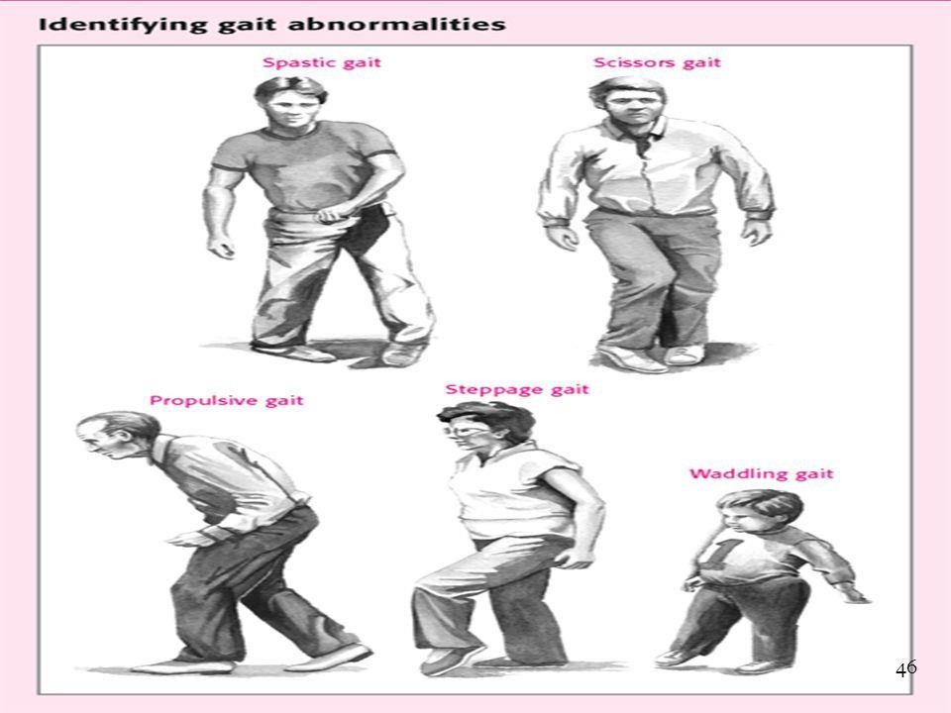

Slide 22
PARTICIPATION RESTRICTION
adalah ketidakmampuan untuk melakukan atau berpartisipasi dalam kegiatan atau tugas yang berhubungan dengan diri sendiri, rumah , pekerjaan, rekreasi, atau masyarakat dengan cara atau sejauh bahwa individu atau masyarakat secara keseluruhan ( misalnya, dengan keluarga , teman-teman , rekan kerja ).

Slide 24
Kategori kegiatan umum yang relevan dengan participation restriction
• Perawatan diri
• Mobilitas di masyarakat
• Tugas pekerjaan
• Tugas terkait sekolah
• Manajemen Rumah (Indoor dan Outdoor)
• Merawat tanggungan (misal mengurus anak, peliharaan, dll)
• Kegiatan rekreasi dan rekreasi
• Tanggung jawab dan layanan masyarakat

Slide 25
KARAKTERISTIK DIAGNOSIS FT
BERDASARKAN DAY TO DAY ASSESMENT
BERDASARKAN IMPAIRMENT,FUNCTIONAL LIMITATION, DAN PARTICIPATION RESTRICTION
MEDICAL DIAGNOSIS ADALAH MENJADI BACKGROUND DALAM PELAKSANAAN TINDAKAN
MENUNTUN PADA PLAN OF CARE

Slide 26
BEBERAPA KELEMAHAN PT DALAM KOMUNIKASI PROFESIONAL
Tidak menunjukkan kompetensi dan wewenang
Kurang menunjukkan kepastian
Kurang Dinamis

Slide 27
REFERENSI

Slide 28
PENUTUP BELAJAR
مِ يحِ رَّ لا نِ مَ حْ رَّ لا هِ َّللا مِ س
ْ ِب
هُ َبانَ ِِ ْْ ا انَ قْ زُ رْ او
َ ًّاط
ِ اَب ل
َ طِ ابَ لْ ا انرَ ِ َأو
َ ُ هعَ اَبـ ِتا انَ قْ زُ رْ او َ ق
َ اق ًّ ح
َّ حَ لْ ا اَنرِ َأ مَّ هُ َّللَا
Ya Allah Tunjukkanlah kepada kami kebenaran sehinggga kami dapat mengikutinya,
Dan tunjukkanlah kepada kami keburukan sehingga kami dapat menjauhinya.

